Slide 1


SILKROAD
DIGITALVISION CO.,LTD
MARCH
2020
影视策划方案
保 利
云禧
華僑城

Slide 2

SILKROAD
DIGITALVISION CO.,LTD
MARCH
2020
生活最典型的为中庸生活，在动与静之间，找到一种完全的平衡
林语堂《生活的艺术》
静是自然舒适、动是繁华活力
生活需要平衡，但很多人生活缺失平衡

Slide 3
SILKROAD
DIGITALVISION CO.,LTD
MARCH
2020
云禧
三山新城作为距离广州最近的主城区，在此打造独特的生态低碳之城，犹如广州和佛山之间的花园。
引领生活方式
而保利在三山新城打造集开放、自然、活力、健康的公园大盘，塑造有静有动的生活，引领此地生活方式的重新转变。

Slide 4
SILKROAD
DIGITALVISION CO.,LTD
MARCH
2020
让每个人的生活都是艺术
动与静丰富了生活，我们以线条去感触动静生活，构建生活的艺术

Slide 5
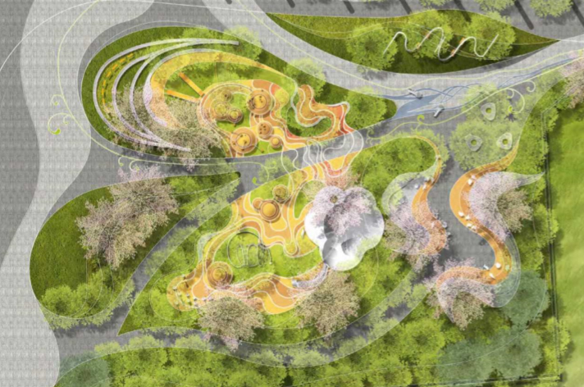

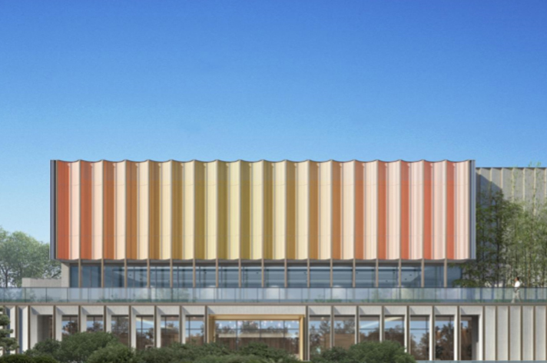
SILKROAD
DIGITALVISION CO.,LTD
MARCH
2020
感知动静的轮廓
动
云逗乐园
景观园林
生命 活力
静
体育中心
人居
平稳 舒适

Slide 6


SILKROAD
DIGITALVISION CO.,LTD
MARCH
2020
动
从云禧的LOGO出发
-以动静为表现手法
-以线条为基本元素
通过演绎项目的卖点
体现项目现代高端的气质
云逗乐园
静
体育中心
人居
动
景观园林

Slide 7

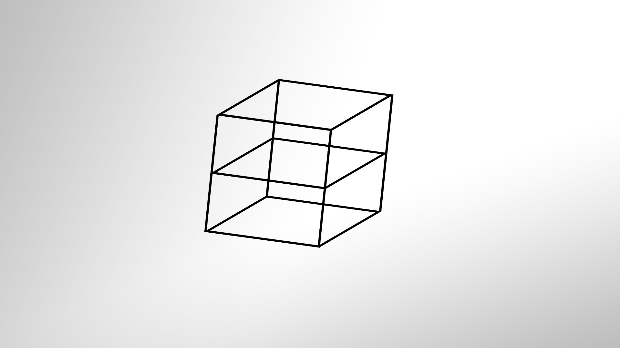
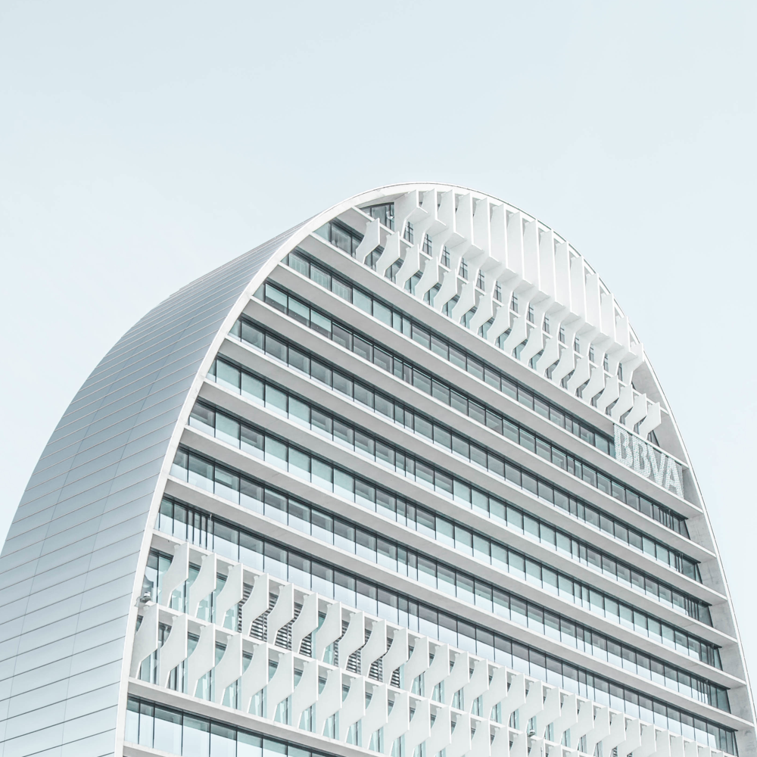
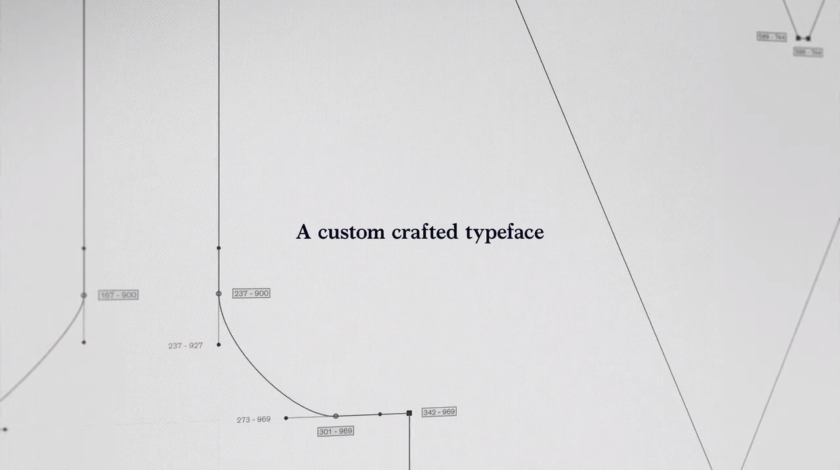
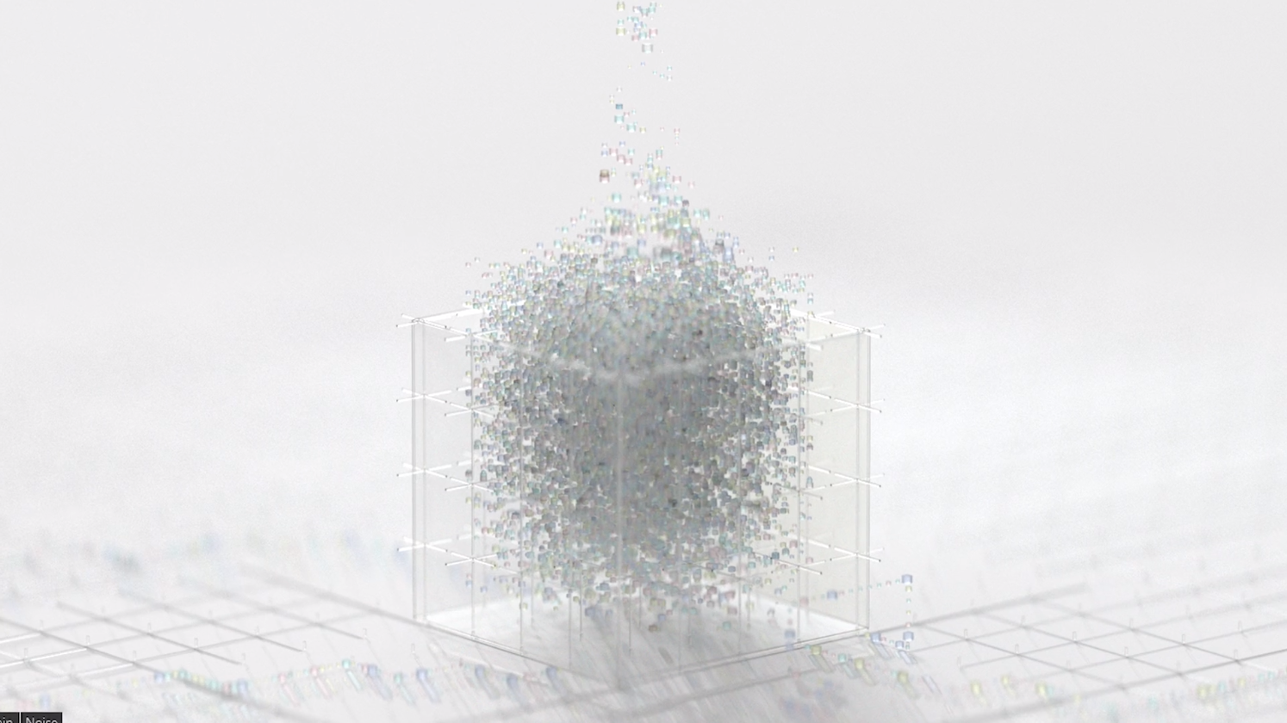
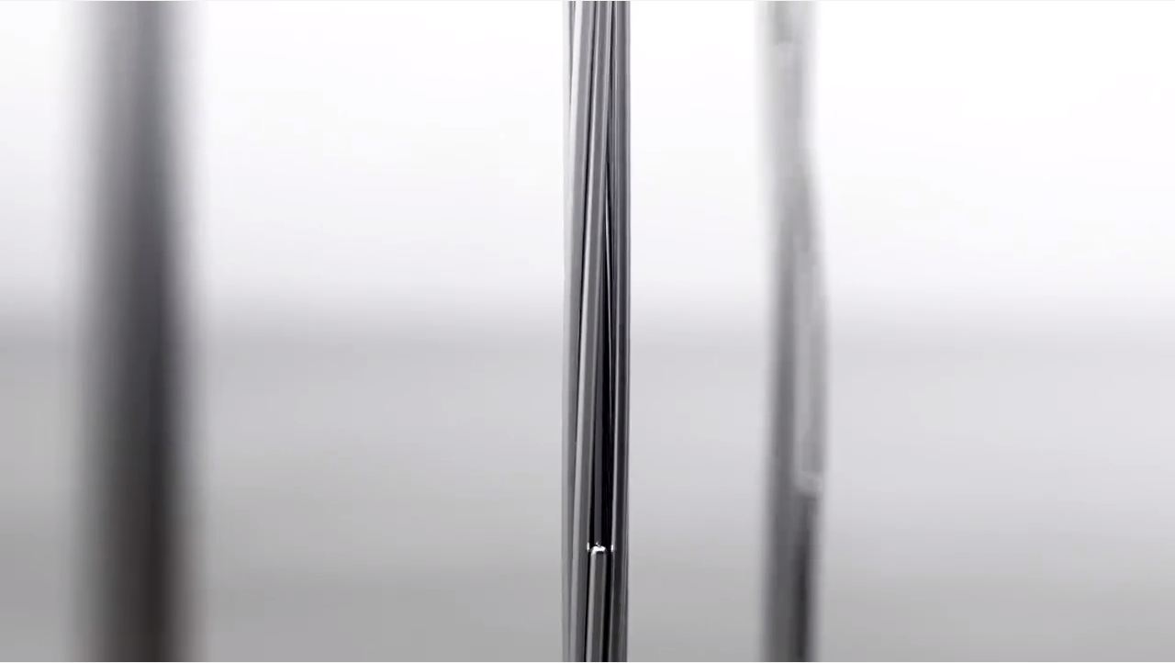
SILKROAD
DIGITALVISION CO.,LTD
MARCH
2020
分镜脚本
万物由一个奇点开始
奇点缓缓运动随后点划出线条
随后线连接成面，面幻化成几何体
调性参考

Slide 8

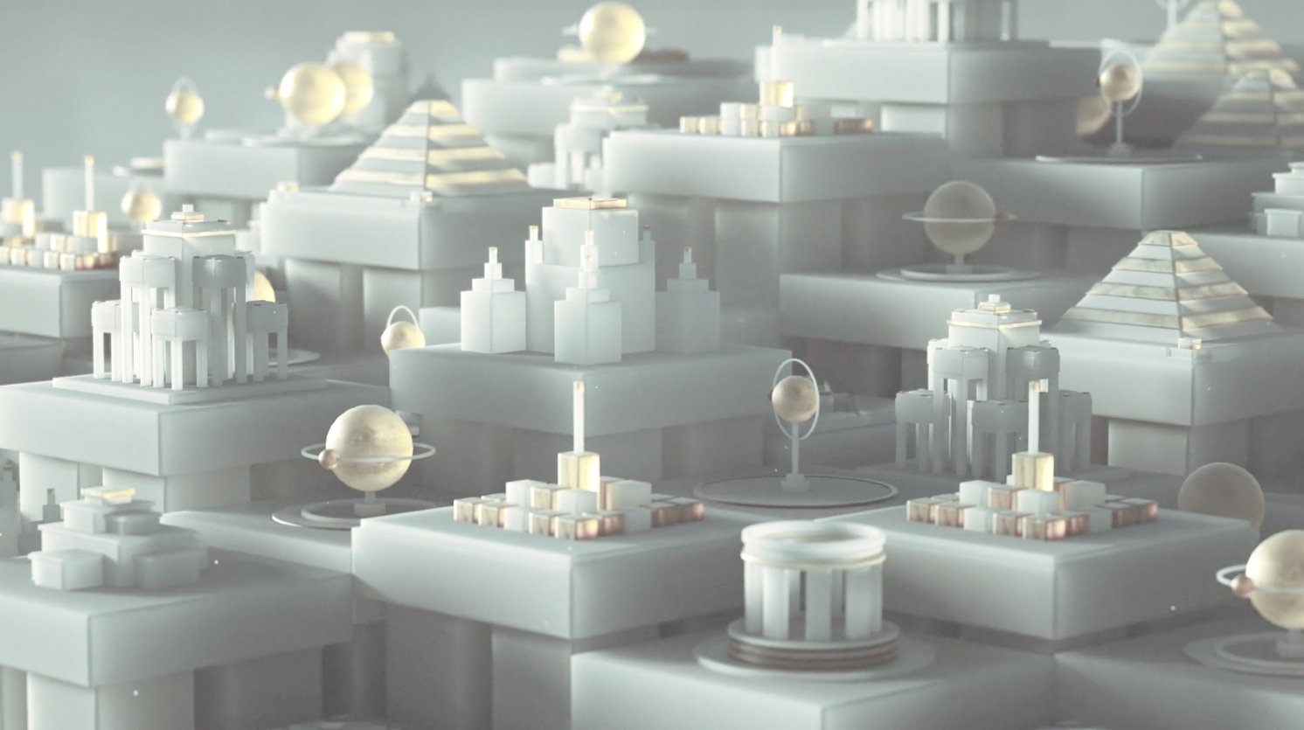
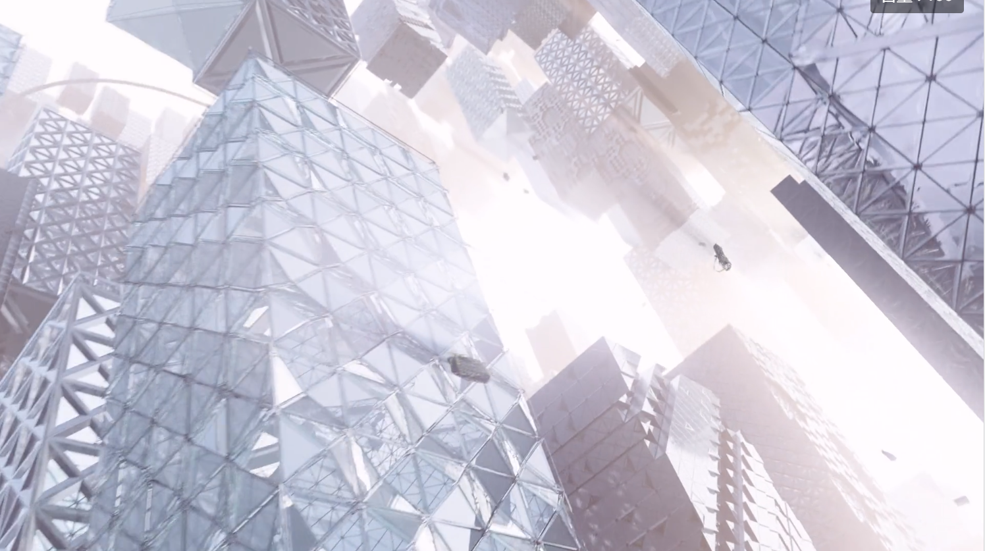
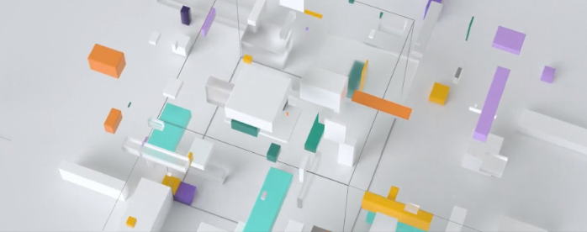

SILKROAD
DIGITALVISION CO.,LTD
MARCH
2020
分镜脚本
无数组合、打磨才成就艺术的经典
而打造经典的路，永不止步
线条几何组合成一座经典的建筑体或保利做过的经典项目
随后镜头后拉，许多保利做过的经典项目模型出现
调性参考

Slide 9



SILKROAD
DIGITALVISION CO.,LTD
MARCH
2020
分镜脚本
这便是保利，和着筑善一
倾心云禧，筑就艺术
经典项目建筑汇聚成一点
下落激荡波纹，变成云禧的LOGO
调性参考

Slide 10

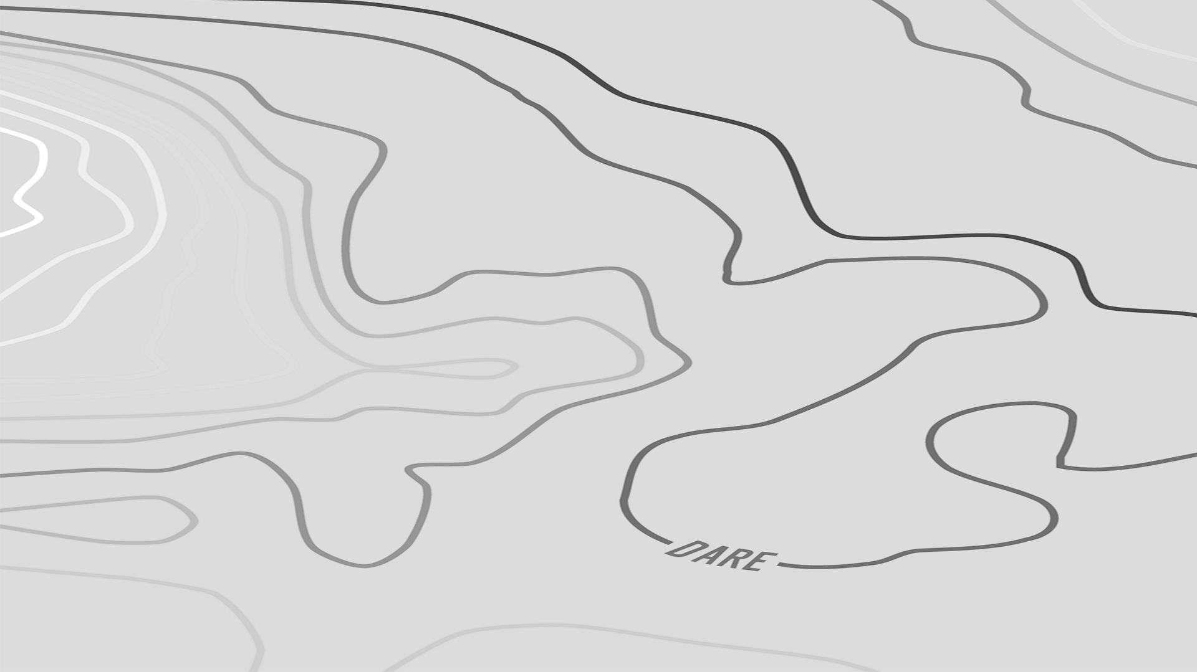

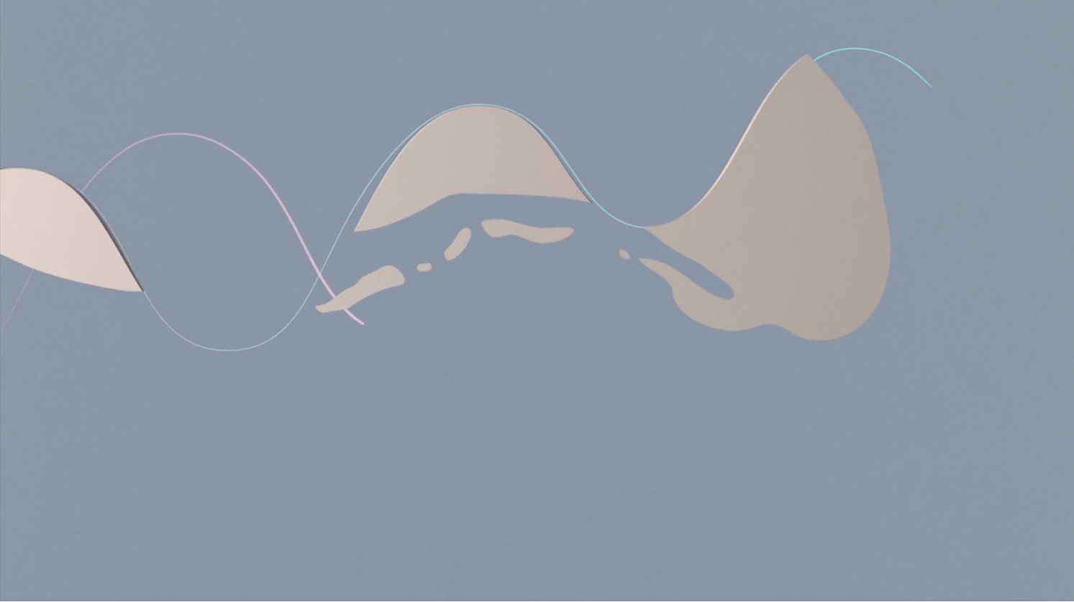

SILKROAD
DIGITALVISION CO.,LTD
MARCH
2020
分镜脚本
LOGO拆分演绎
流线彰显自然旺盛的生命力
诠释生命的轮廓
描绘景观曲线道路
云溪LOGO最上和最下代表【动】的行杠从中间分解向左右两个方向滑动流开
随后流线游动,衍变成圆林景观的道路、植物
调性参考

Slide 11
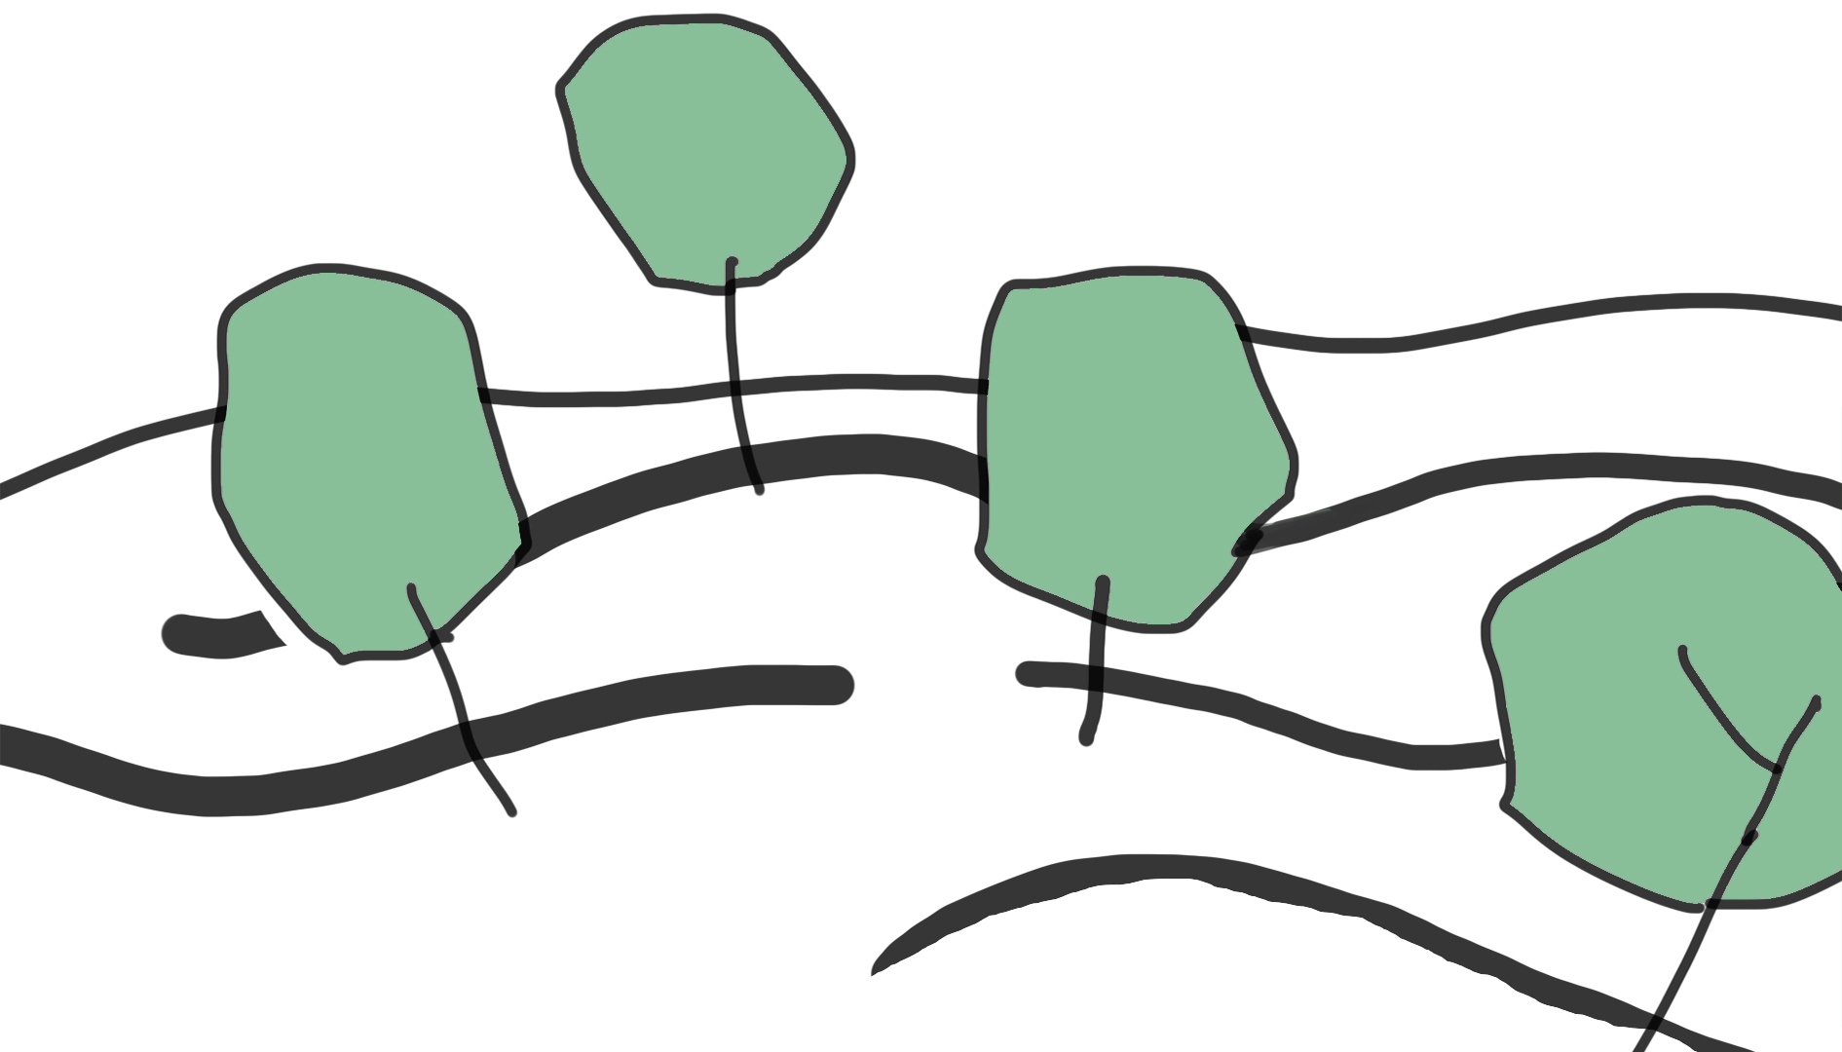
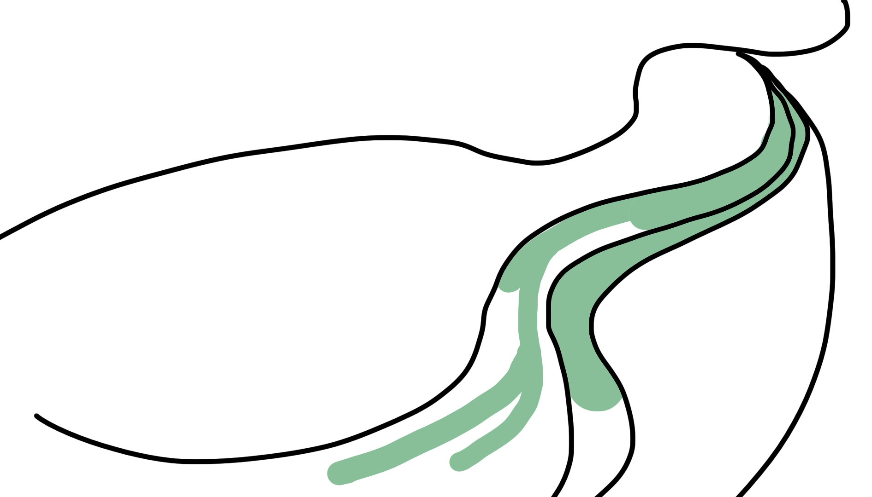

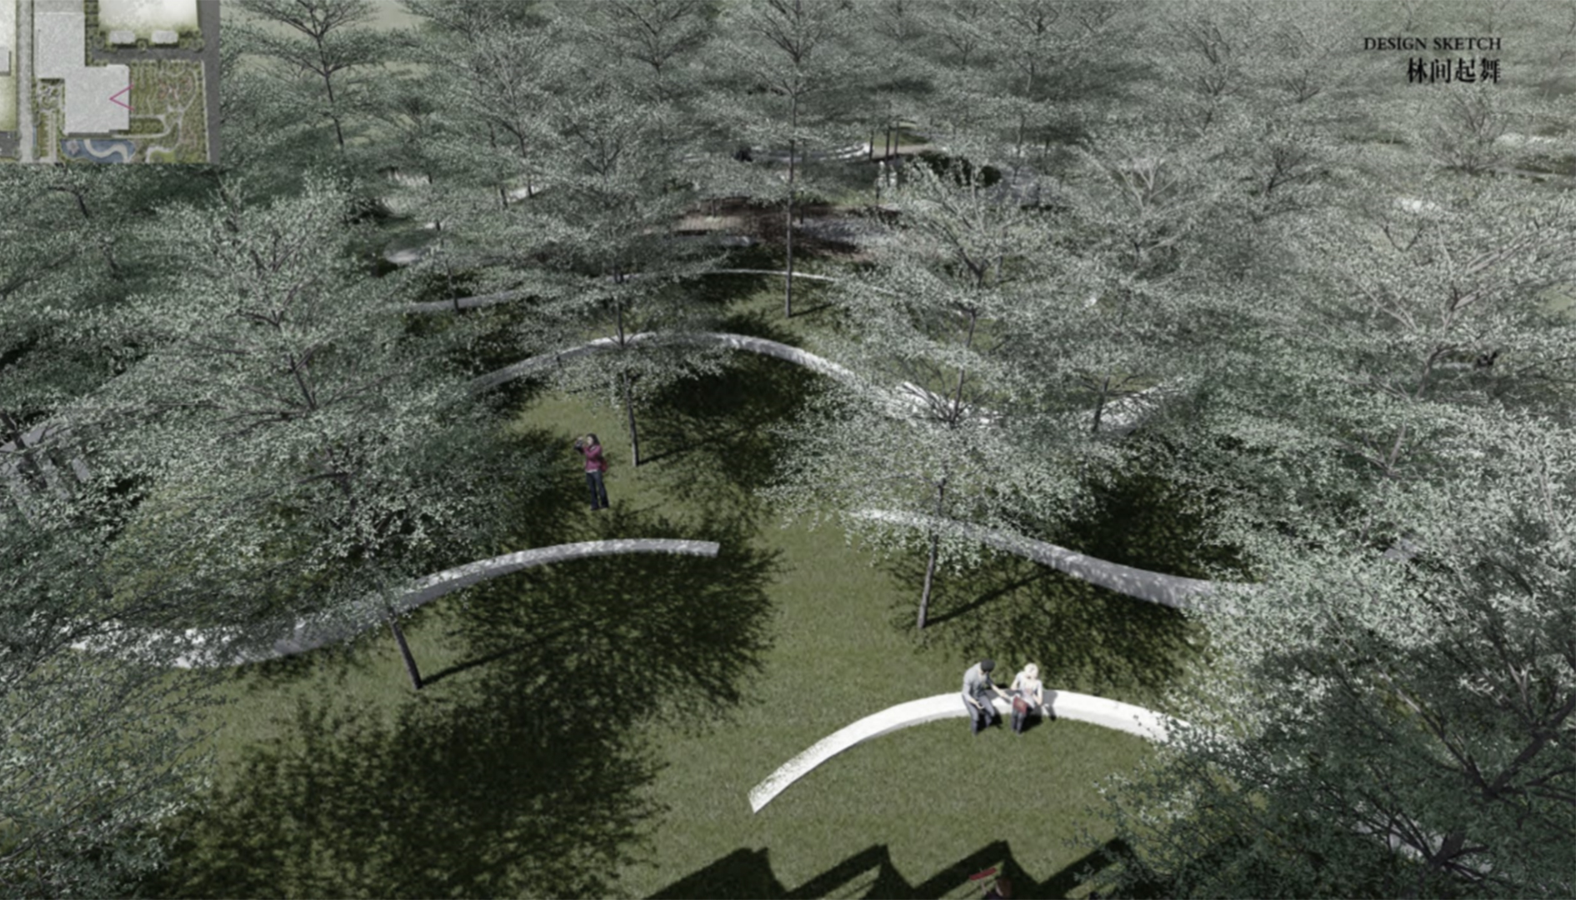
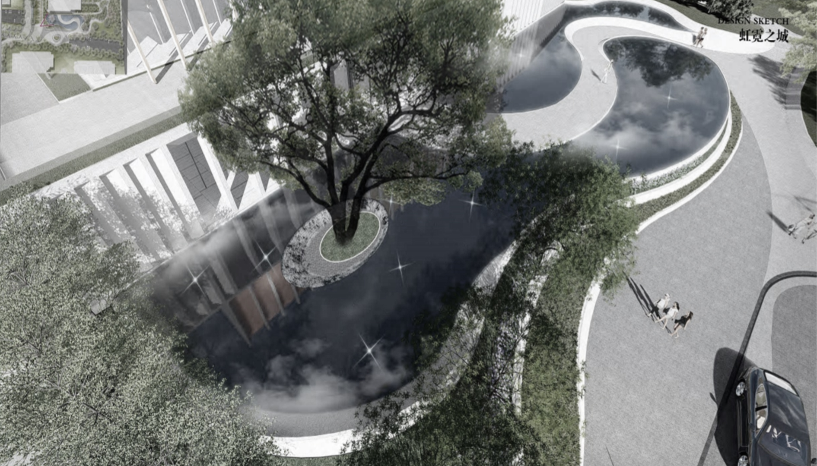
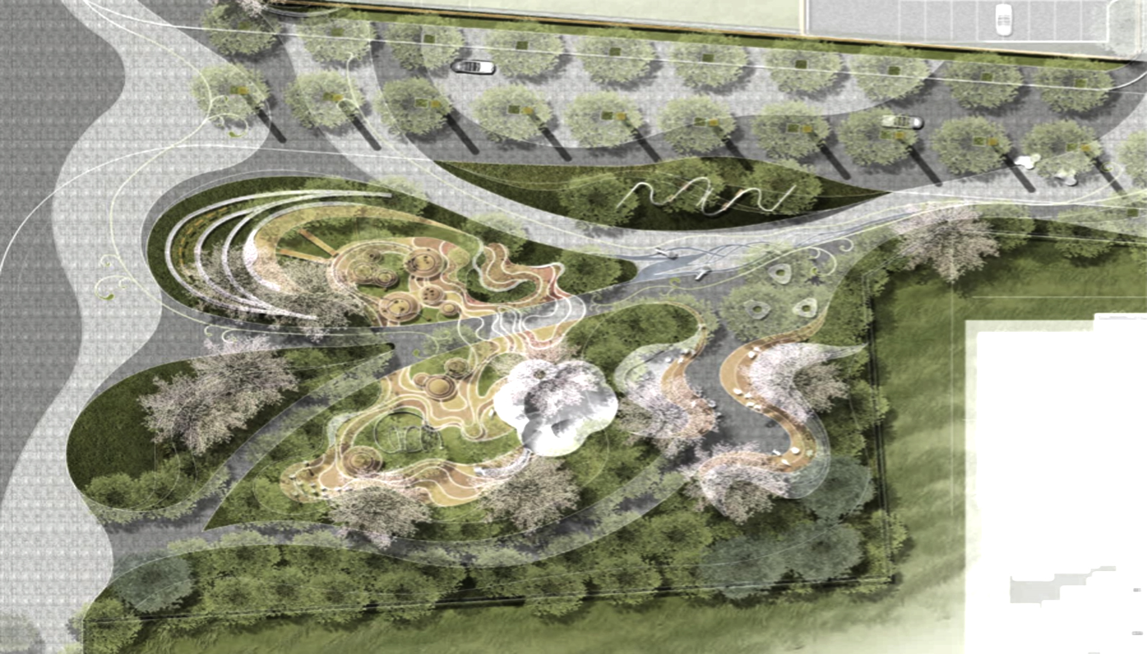
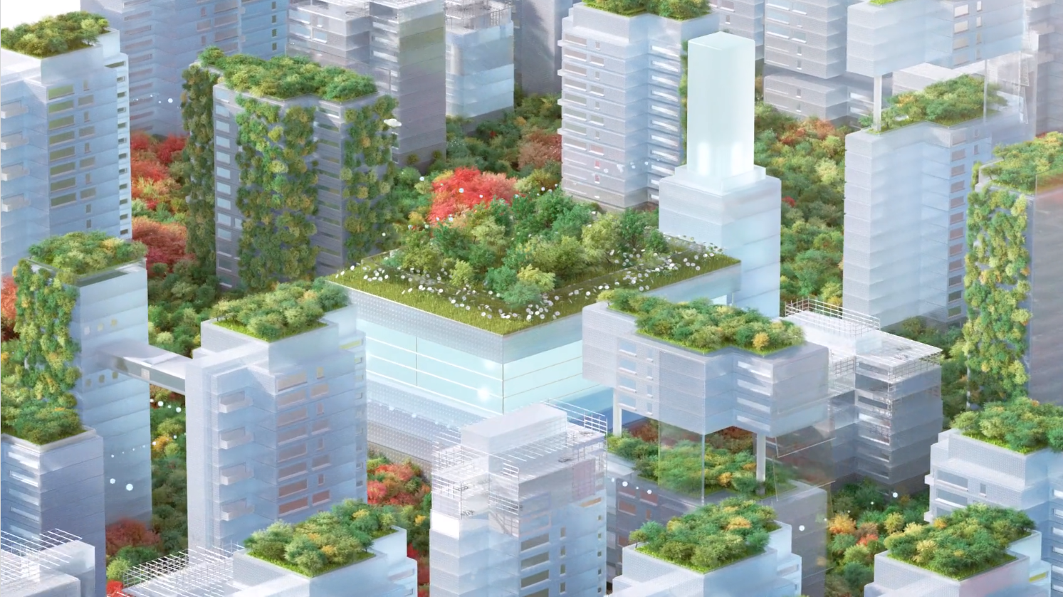
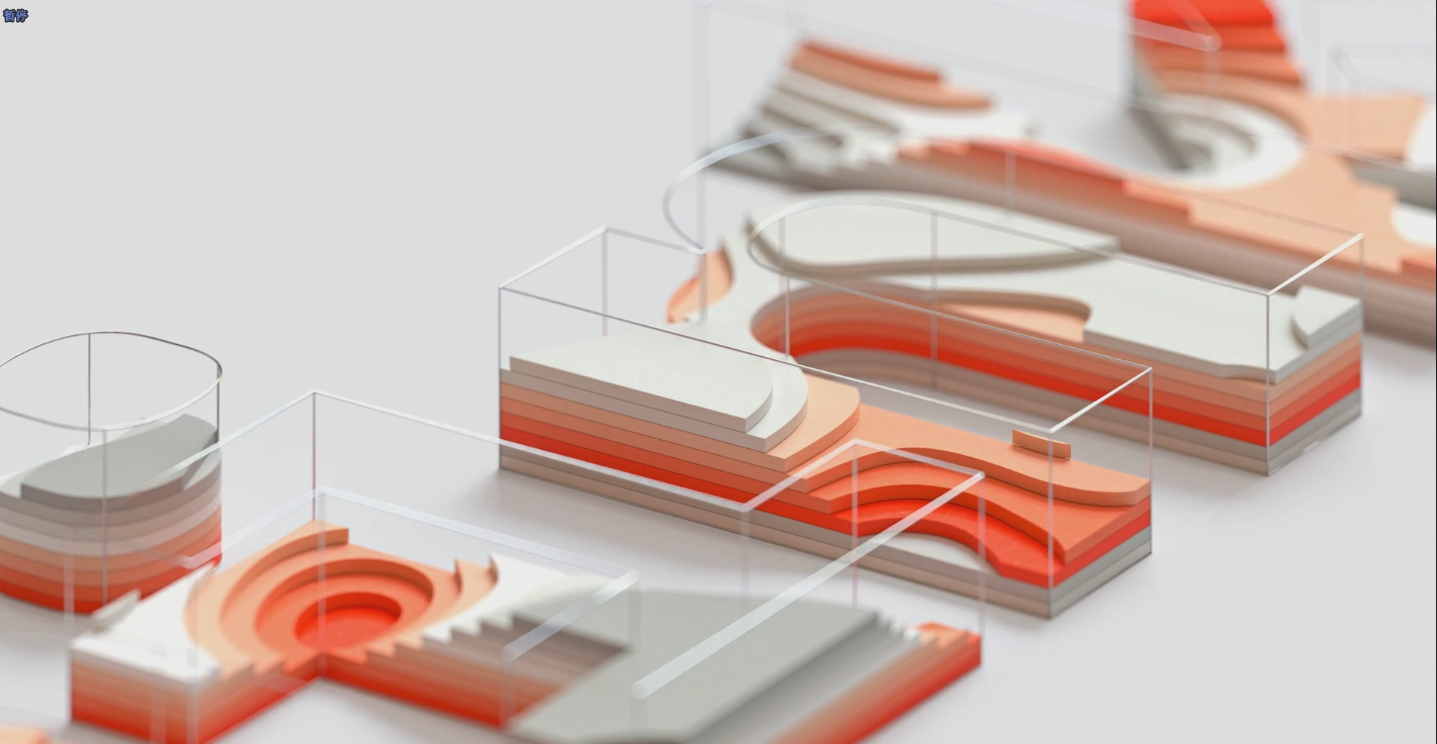

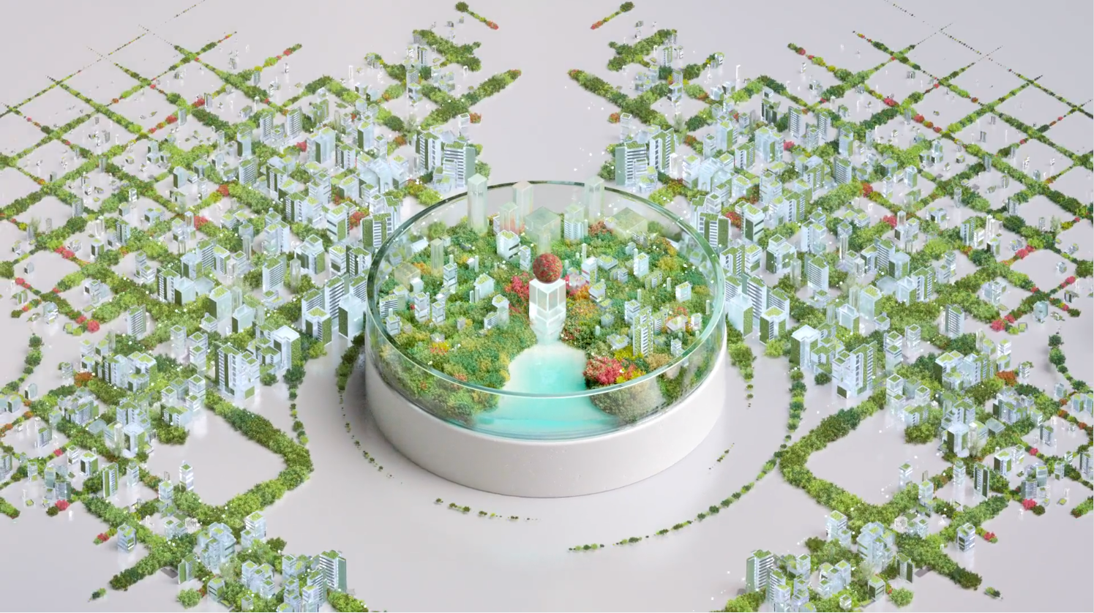
SILKROAD
DIGITALVISION CO.,LTD
MARCH
2020
分镜脚本
构建开放的艺术
体现园林开放的理念
自然与开放的融合
以活泼的线条描绘、填充演绎项目园林的结构,同时植物生长
逐渐演化成项目实景
调性参考

Slide 12




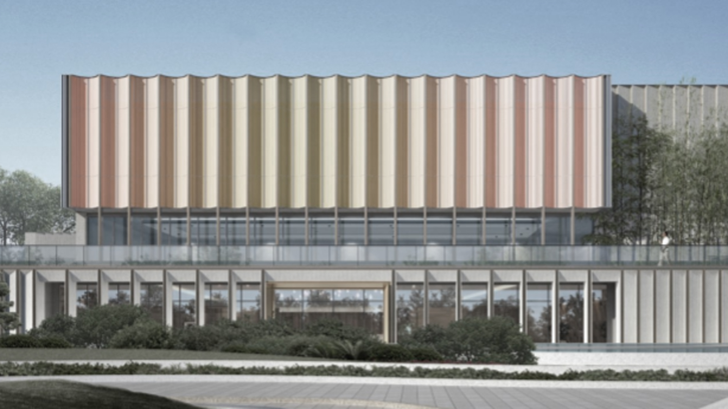
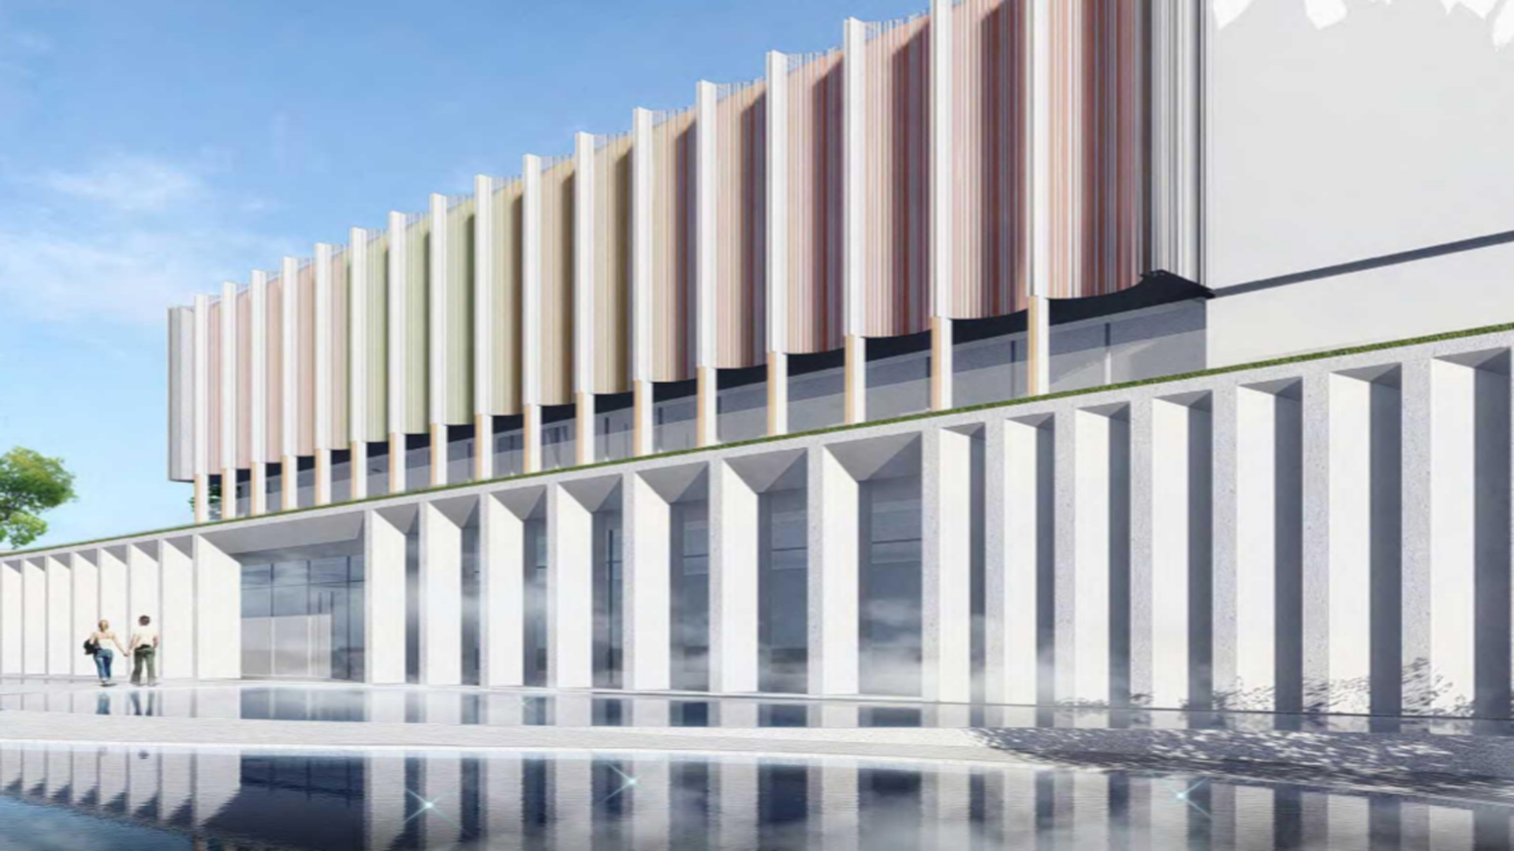



SILKROAD
DIGITALVISION CO.,LTD
MARCH
2020
分镜脚本
体育中心
诠释运动与健康
LOGO中间行杠以一种非常平稳有序的运动手法重复排列组合成体育中心的外立面（区别于园林活泼演绎的节奏，此处着重表现安静、稳重的感觉）
调性参考

Slide 13
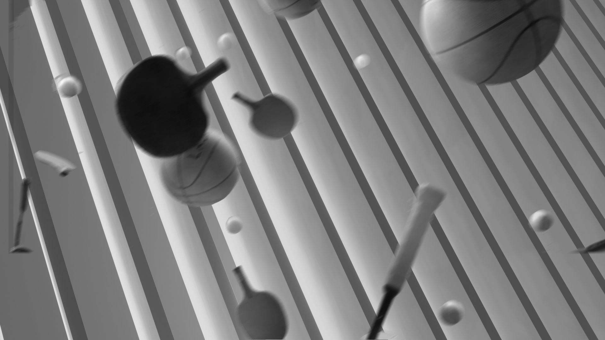

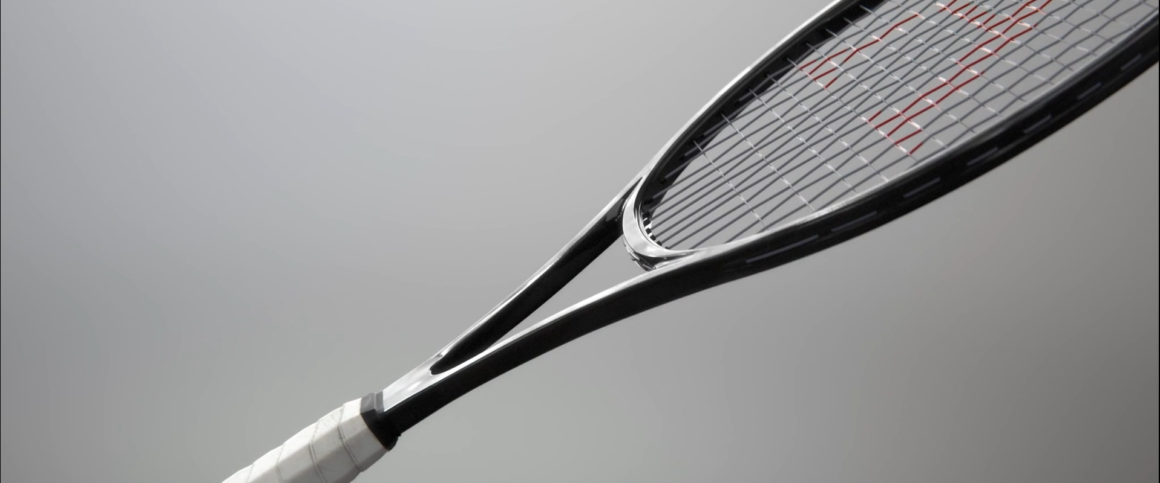
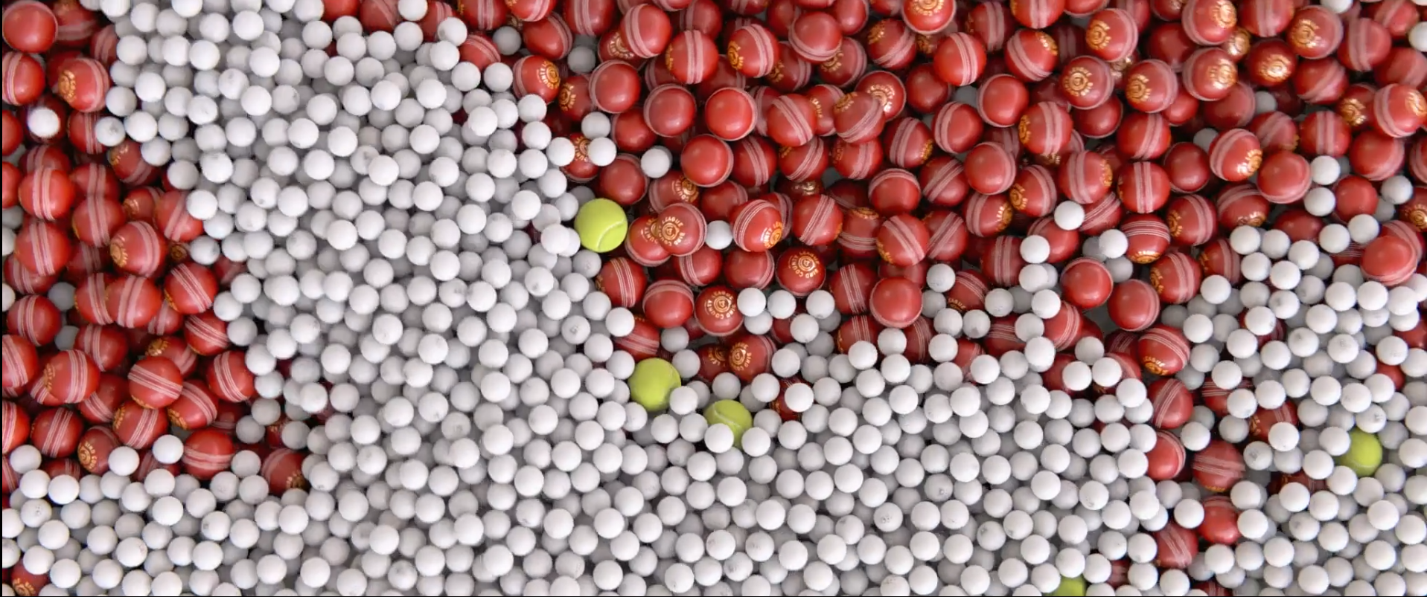
SILKROAD
DIGITALVISION CO.,LTD
MARCH
2020
分镜脚本
体育中心
诠释运动与健康
随后立面的矩形元素像百叶窗一样打开吸入各种体育器材.
镜头往百叶窗里走，发现各种体育器材在空中漂浮、排列、运动
调性参考

Slide 14
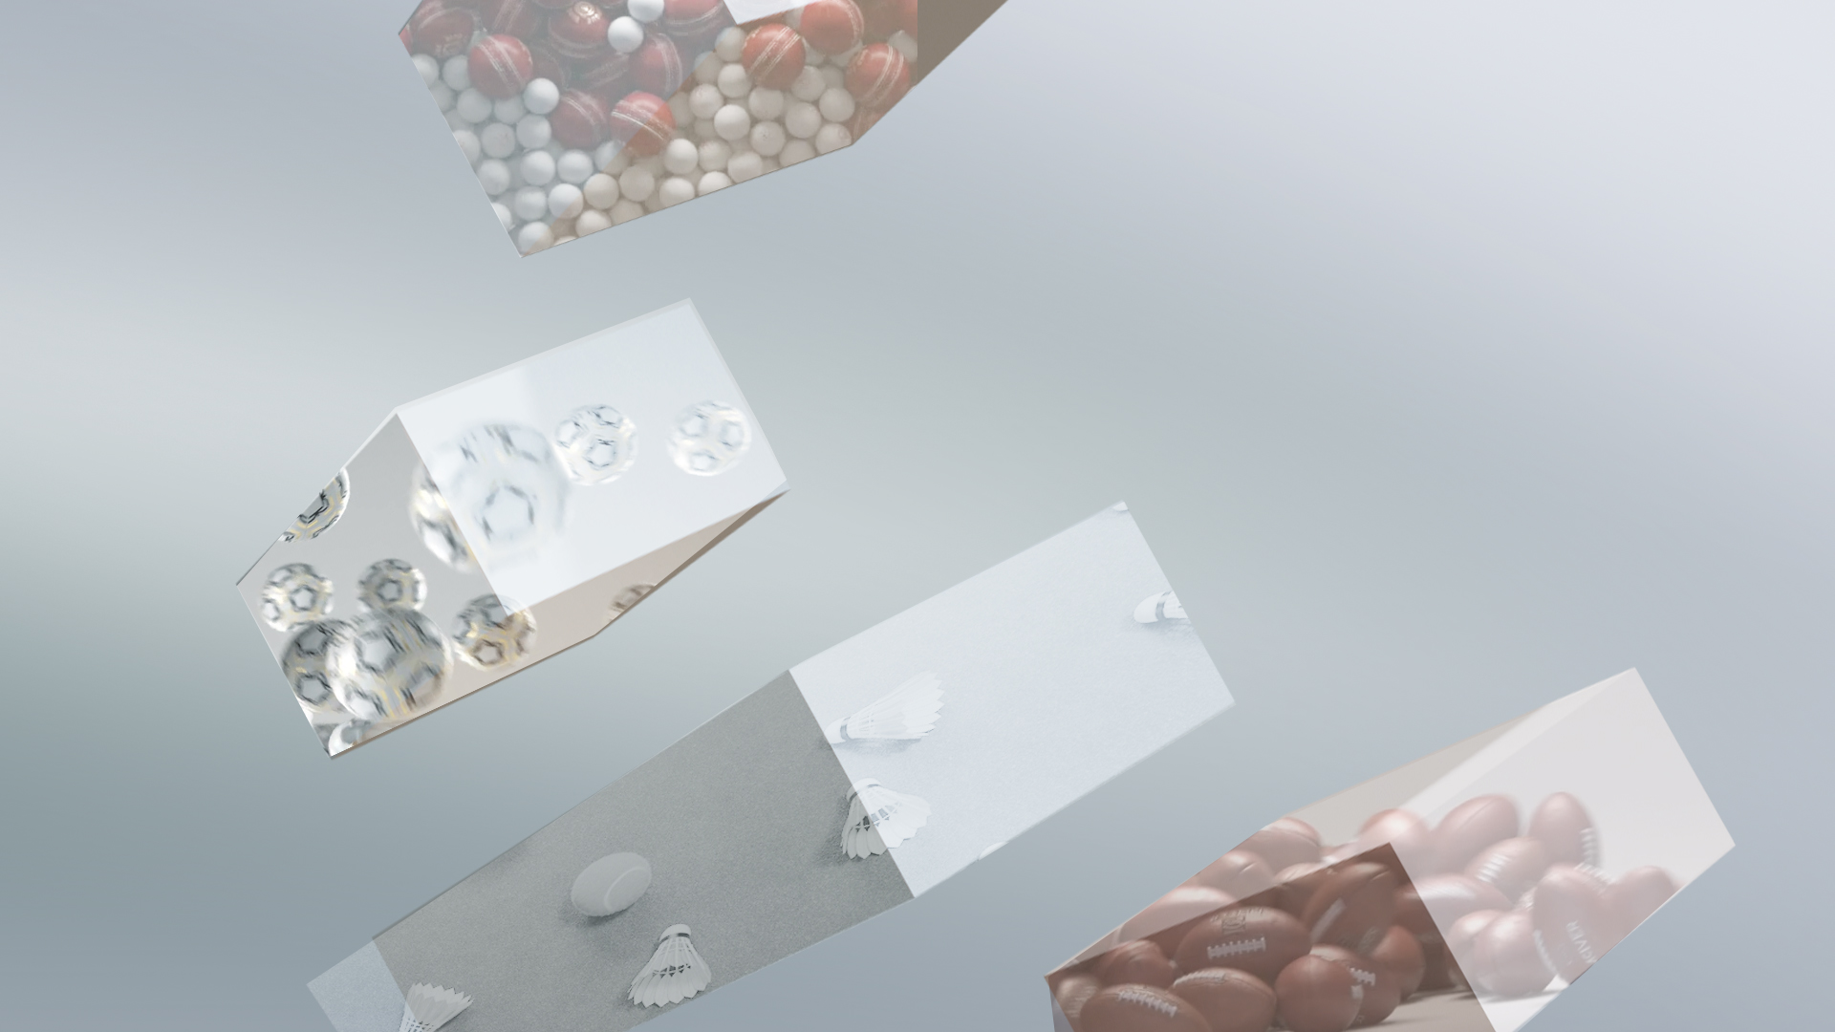
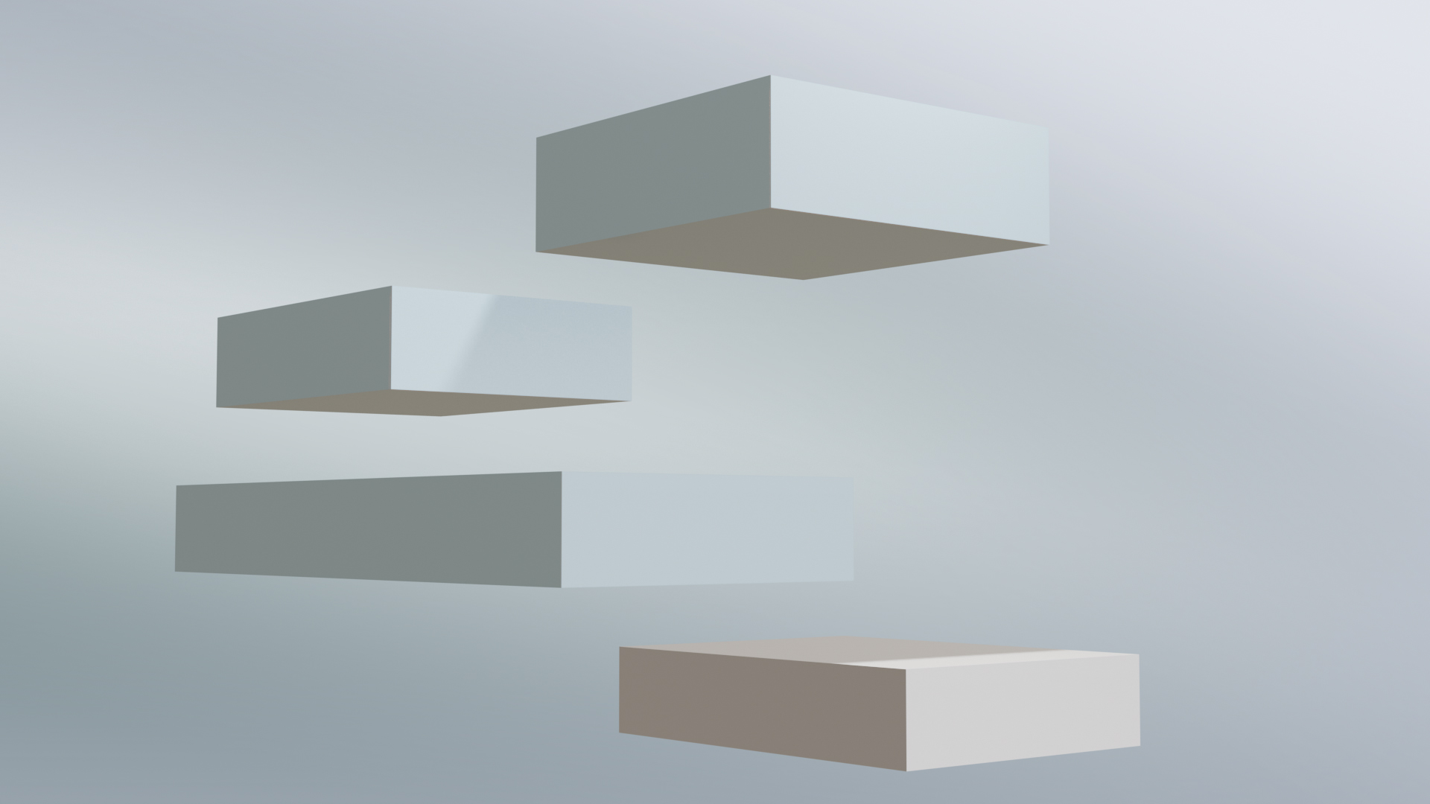
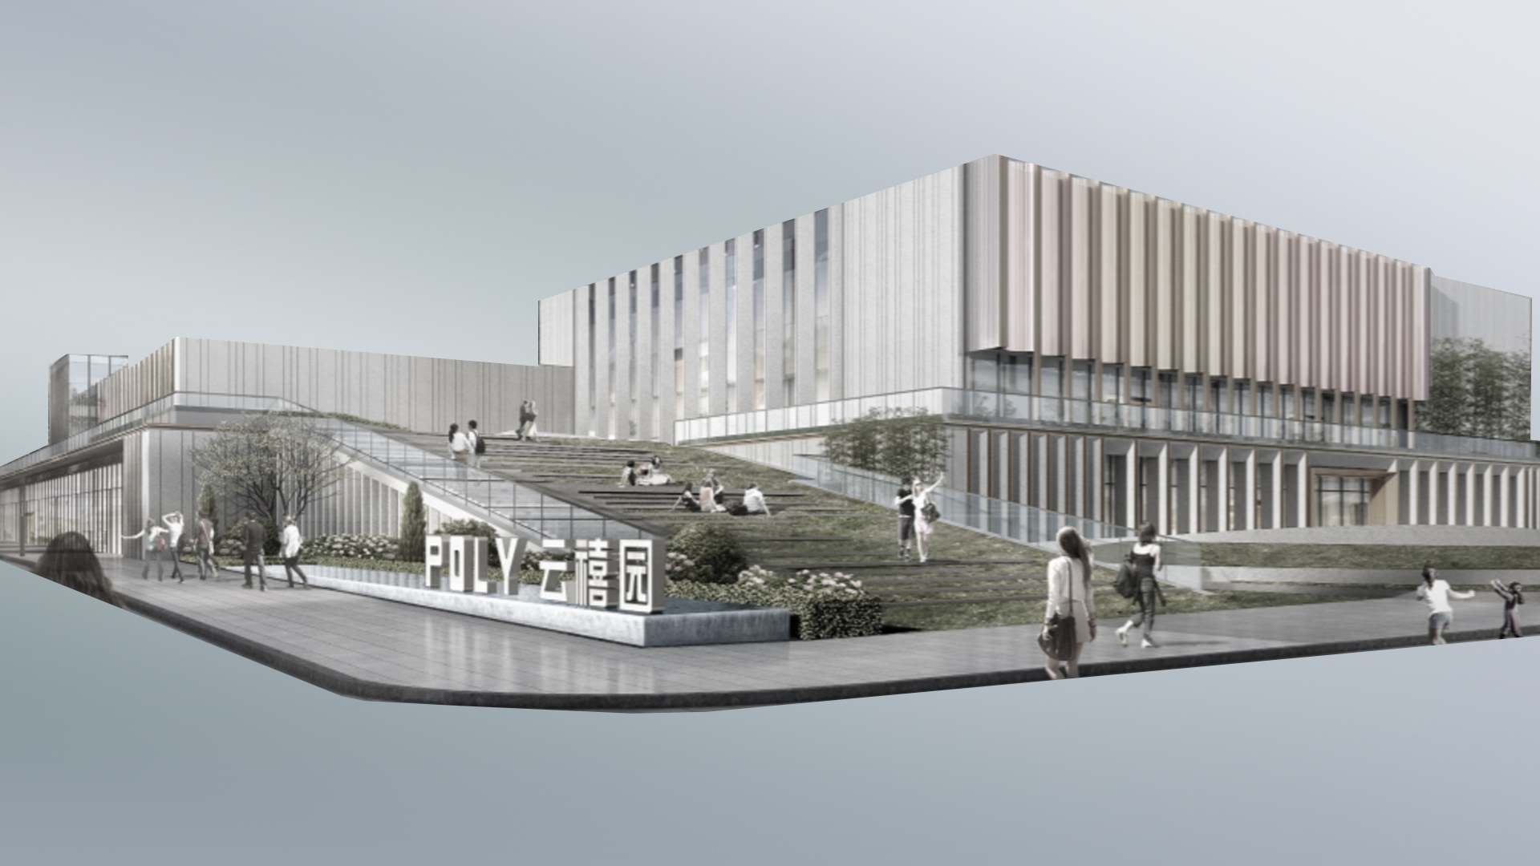


SILKROAD
DIGITALVISION CO.,LTD
MARCH
2020
分镜脚本
丰富多样的运动场所
满足不同人群的需求
镜头切换,体育器材分别分布在几个大的BOX里,每个BOX分别代表着体育中心里各个运动空间
随后BOX组合成体育中心
调性参考

Slide 15
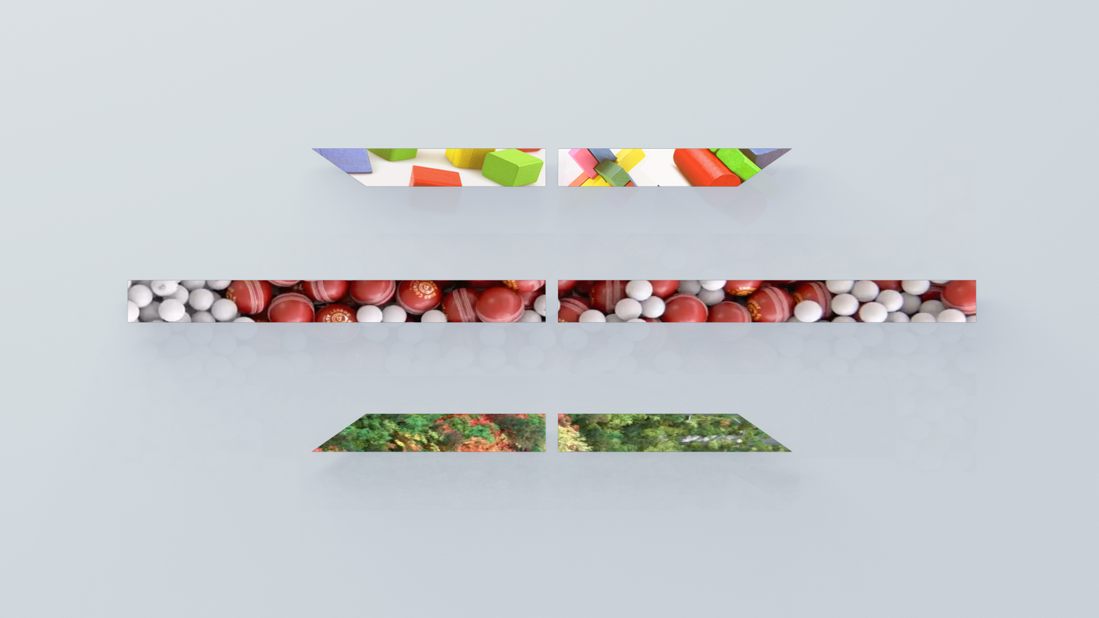

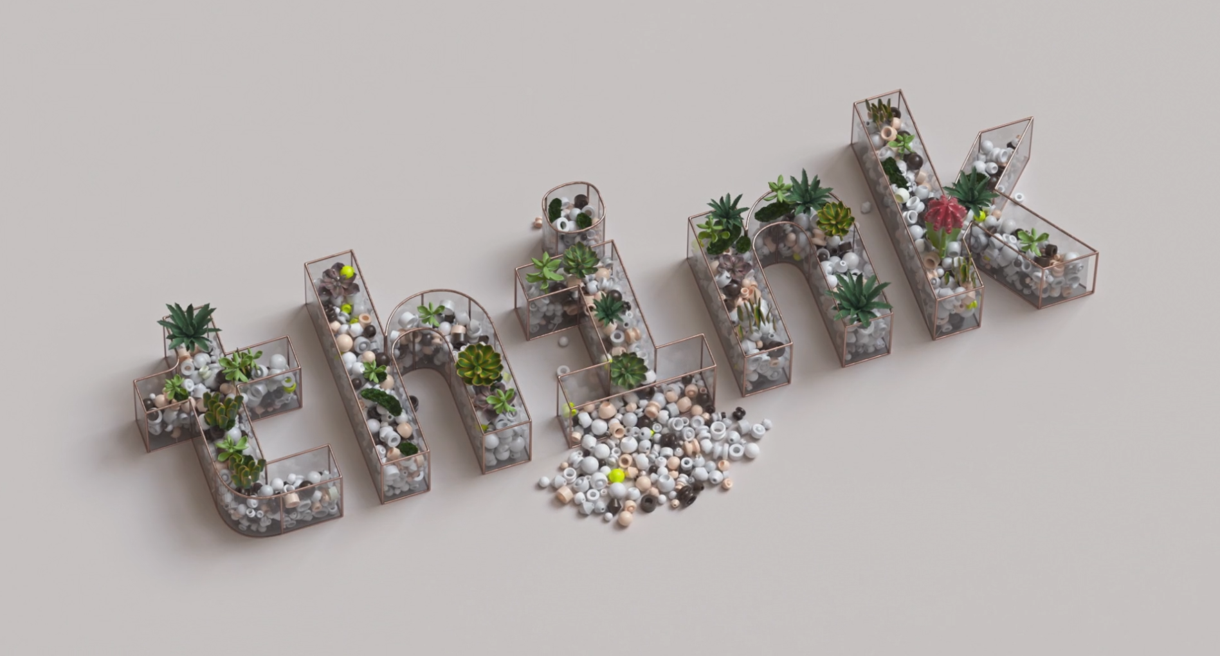


SILKROAD
DIGITALVISION CO.,LTD
MARCH
2020
分镜脚本
云禧·以丰富的生活方式打造百万方生活大盘
回到云禧LOGO，每条LOGO里有不同的元素
积木-云逗公园 运动元素-体育中心 花草-景观园林
调性参考

Slide 16
SILKROAD
DIGITALVISION CO.,LTD
MARCH
2020
谢谢
THANK YOU

